Slide 1
PROJETO A3
FITTRACK
ADS - Gestão de Qualidade de Software
USTJ - São Paulo - Butantã

Slide 2
Equipe
RA 823159742 - Igor Cordeiro de Souza Pereira - 823159742@ulife.com.br
RA 823217461 - Lucca Palmieri Dittrich - 823217561@ulife.com.br
RA 823123930 - Eduardo Vieira de Jesus - 823123930@ulife.com.br
RA 82426451 - Eduardo Filipe Silva S. Santos - 82426451@ulife.com.br

Slide 3
Projeto
Aplicação web para gerenciamento de exercícios físicos
Funcionalidades Principais
● Autenticação de usuários
● Gerenciamento de treinos
● Controle de séries e repetições
● Timer de descanso
● Interface responsiva

Slide 4
React
Frontend
React Hook Form
CSS
Cloud Firestore
Backend
Firebase Authentication

Slide 5
Requisitos funcionais
Autenticação:
Login e logout de usuários.
Gerenciamento de Treinos:
Criar, editar, excluir e visualizar treinos.
Gerenciamento de Exercícios:
Adicionar exercícios aos treinos.
Configurar séries, repetições e tempo de descanso.
Controlar séries realizadas.
Timer de Descanso:
Exibir contagem regressiva com notificações sonoras.

Slide 6
Requisitos não funcionais
Desempenho:
Resposta das funcionalidades em até 3 segundos.
Suporte a múltiplos usuários simultâneos.
Usabilidade:
Interface responsiva para desktop, tablet e mobile.
Design intuitivo e organizado.
Segurança:
Autenticação segura via Firebase.
Dados protegidos por token do usuário.

Slide 7
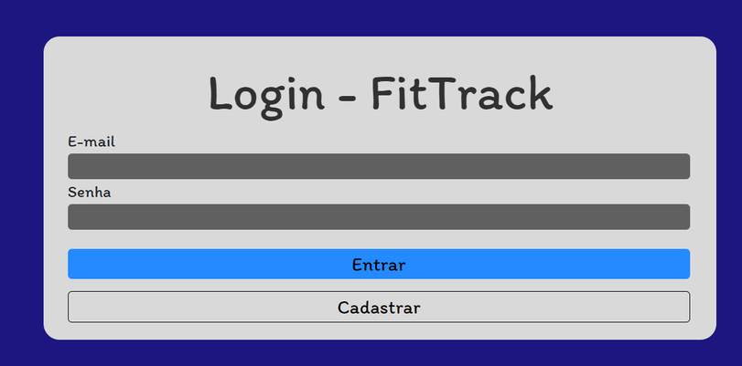
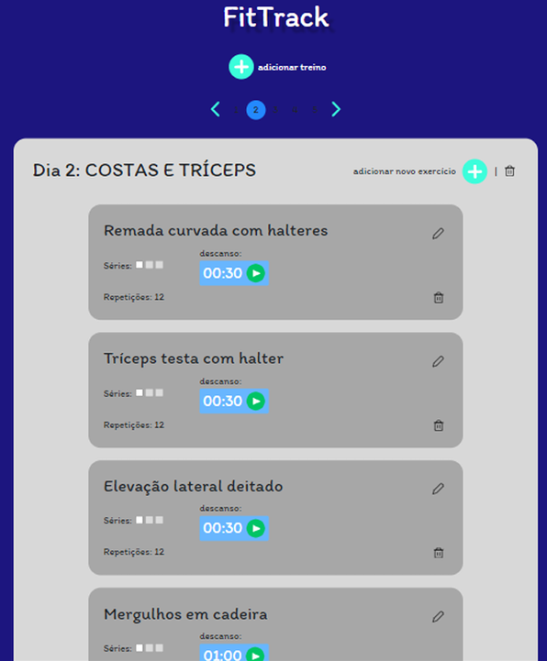
Layout

Slide 8
Plano de testes
Interface do usuário
Funcionalidades de autenticação
Operações CRUD de treinos e exercícios
Timer de descanso
Integração com Banco de dados

Slide 9
Ferramentas
Testes unitários e de integração:
JEST
React Testing Library
Testes End-to-End:
Cypress

Slide 10
Gestão de configuração
Controle de Versão
Padrões de Commits
feat
fix
docs
test
build
style
refactor
Sistema: Git
Repositório: GitHub
Branches principais:
main: produção
develop: desenvolvimento
feature/*: novas funcionalidades

Slide 11
Aplicação: https://fittrack-project.vercel.app/
Usuário para testes: teste@teste.com | senha: senhaTeste
Repositório: https://github.com/igorcsp/exercigor

